Slide 1
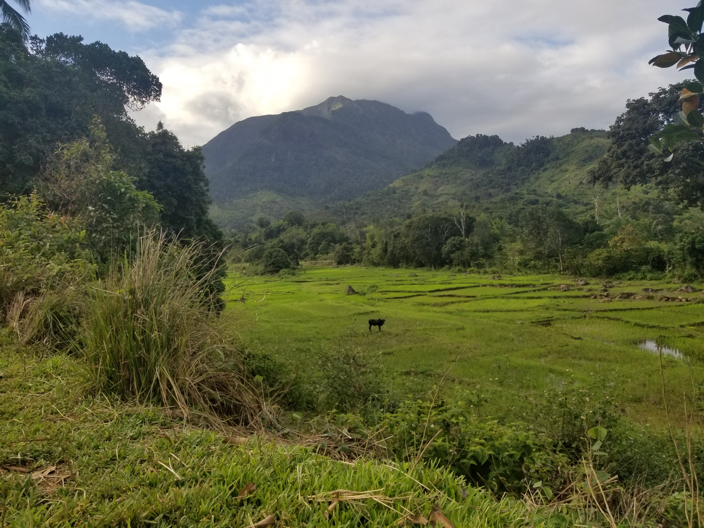

Host-Microbe link prediction in Madagascar
Ofir Gormes Eden Bresler
Supervisors:
Dr. Shai Pilosof
Prof. Chen Keasar
Notes:
הצגה עצמית : שלום לכולם, אני אופיר, אני עדן. אנחנו סטודנטיות למדעי המחשב עם התמחות בביואינפורמטיקה.
המנחים שלנו היו שי פילוסוף מהמחלקה למדעי החיים וחן קיסר מהמחלקה למדעי המחשב.

Slide 2

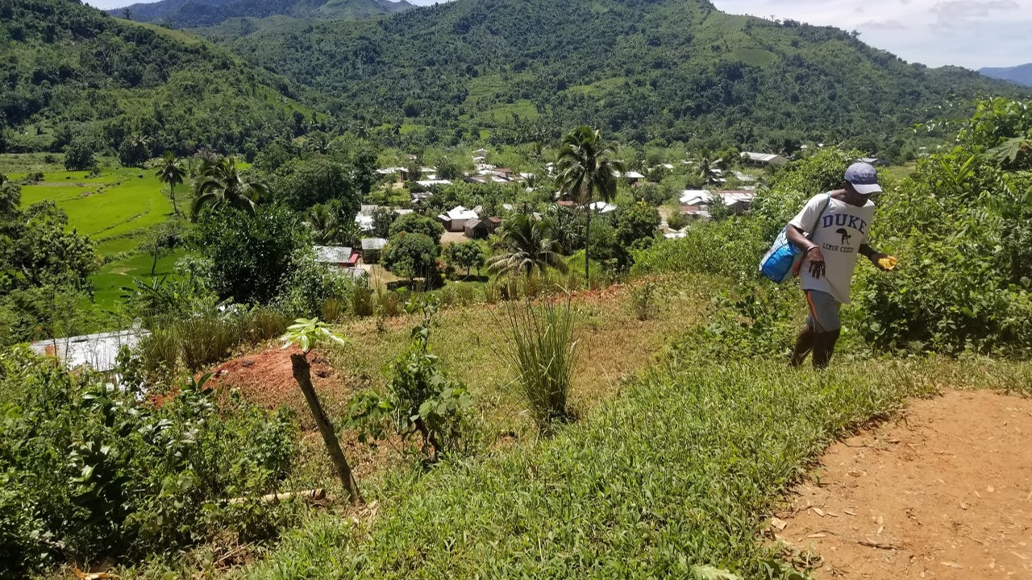

Motivation
Notes:
אז כמו שחן אומר, בשביל פחות מלהציל את העולם, אנחנו לא קמות בבוקר.
וספציפית בפרויקט שלנו, את תושבי מדגסקר מפני מחלות.
טוב אז נתחיל מקצת רקע:

Slide 3
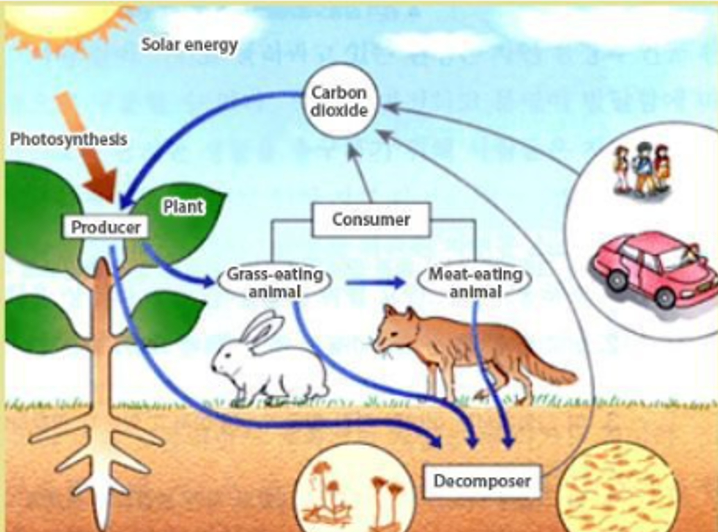
Ecosystem Interactions
Ecosystems are primarily shaped by the interactions occurring within them.
Organisms engage with each other and their surroundings.
These interactions form complex networks that steer ecological and evolutionary changes.
Notes:
מערכות אקולוגיות מעוצבות בעיקר על ידי האינטראקציות המתרחשות בתוכן. האורגניזמים השונים מתקשרים אחד עם השני ועם הסביבה, וכך בעצם יוצרים רשתות מורכבות שגורמות לשינויים אקולוגים ואבולוציונים.

Slide 4
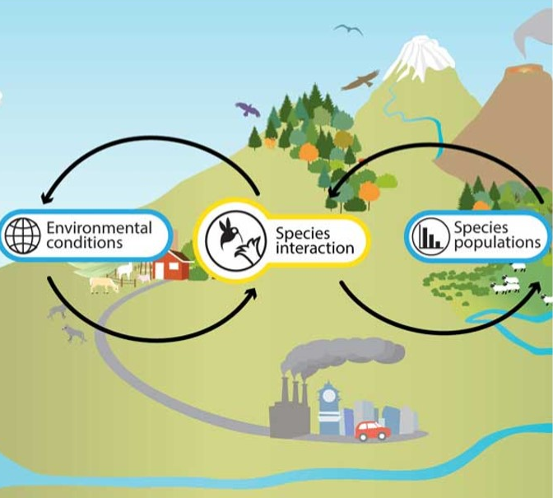
Importance of Interactions in Ecosystems
Host-microbe interactions are crucial as they influence host health and immune function.
Understanding these interactions enhances biotechnology, agriculture, and medicine applications.
Notes:
במקרה שלנו התמקדנו באינטראקציות בין מכרסמים לחיידקים מכיוון שהן משפיעות על המצב הבריאותי של המכרסם ותפקוד מערכת החיסון שלו. ובנוסף, עוזרות בפיתוח טיפולים ושיטות למניעת מחלות.
הבנה של האינטראקציות האלה תעזור לנו להבין את תפקידי החיידקים בהפצת המחלות ולשפר יישומים בביוטכנולוגיה, חקלאות ורפואה.

Slide 5
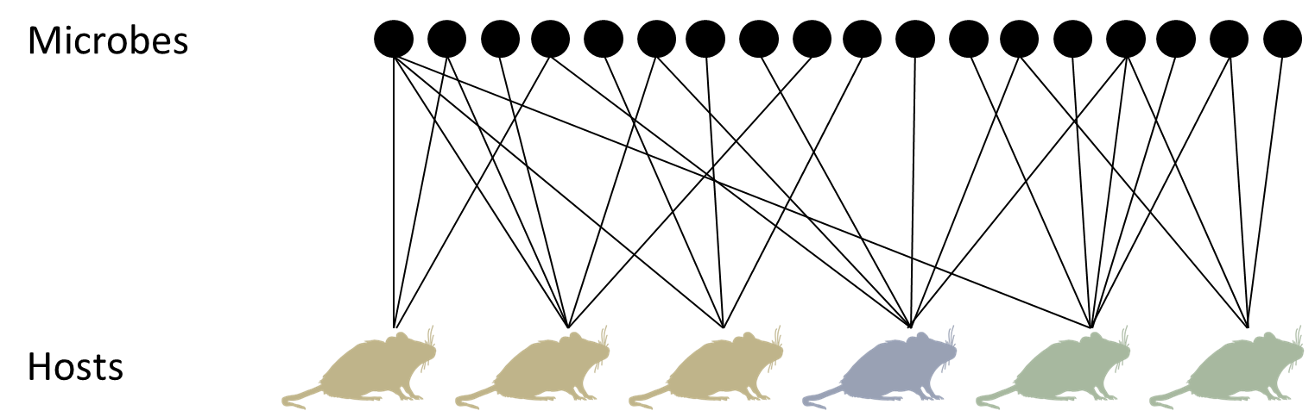
Project Objective
To predict links between microbes and their hosts
Identifying influential features in these connections
(Species)
(region)
Notes:
האינטאראקציות בין מכרסמים(hosts) לבין חיידקיםmicrobes) ) הם אחד הגורמים שמשפיע על הפצת המחלות באזור.
בגלל שמדובר באותו מין של מכרס אז היינו מצפים שהגרף הדו צדדי יהיה מלא אבל זה לא מה שקורה במציאות.
לכן מטרת הפרויקט שלנו הייתה לבנות פונקציה שתמפה מהמרחב של המכרסמים למרחב של מיני החיידקים, כלומר שתחזה לינקים. שאלה נוספת הייתה, האם יש תכונות מסוימות של המכרסמים שמשפיעים על הלינק, למשל מתי הוא נדגם ואיפה.
הפונקציה בעצם תקבל אוסף של תכונות שייצגו את המכרסם ומין של חיידק ותחזיר תשובה האם קיים ביניהם לינק או לא.
אז איך עושים את זה? *קליק*

Slide 6
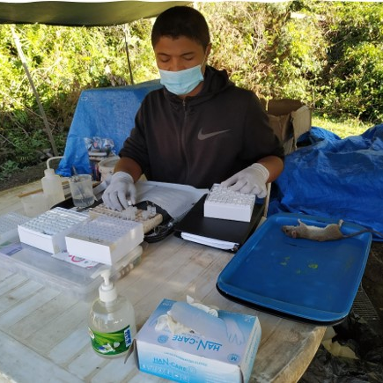
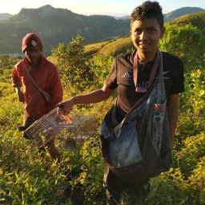
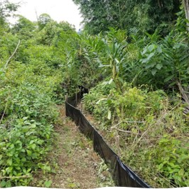
Data Collection
Data collected in rural Madagascar.
Information on Rattus individuals and their microbes sampled across various land-uses.
Notes:
אז דבר ראשון צריך לאסוף דאטה. הדאטה שנאסף היה כחלק מפרויקט בינלאומי שלקחו בו חלק חברי המעבדה של שי. בעזרת האוכלוסייה המקומית, הם לקחו דגימות משלושה כפרים שונים במדגסקר.

Slide 7
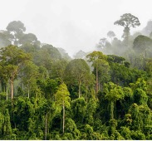
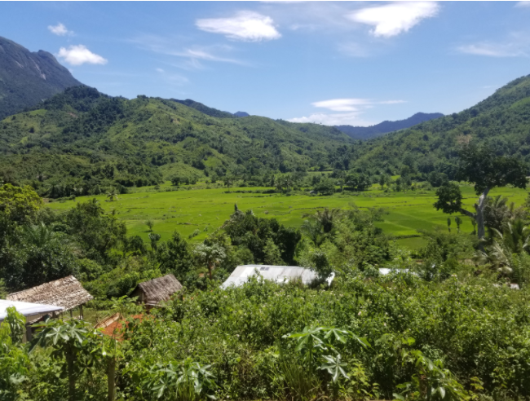
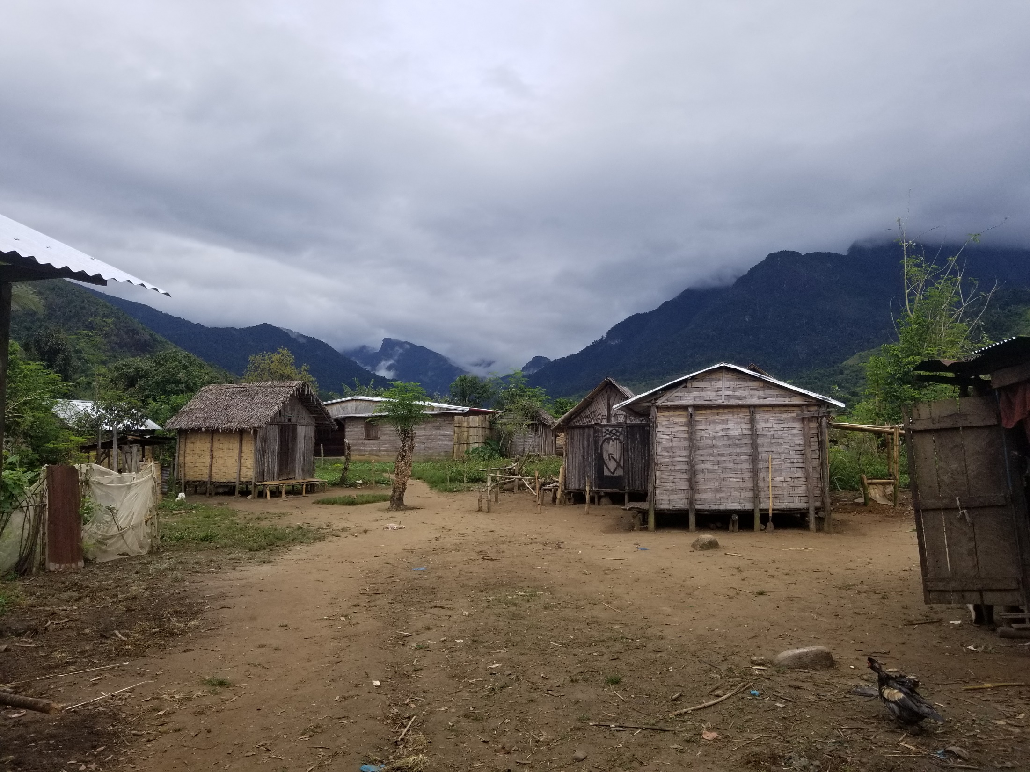
Types of habitats
Forest
Village
Semi-intact forest
Secondary forest
Flooded rice
Brushy regrowth
Agroforest
agriculture
Agriculture
Village
Notes:
בכל כפר הדגימות נאספו ממכרסמים קטנים ב7 חלקי קרקע שונים
כמו כפר, יער וכו'
יער חצי שלם – יער שנפגם על ידי בני אדם יער מחודש – יער שהתפתח וצמח מחדש לאחר אסונות טבע או פגיעות על ידי בני אדם
שדות אורז brushy regrowth -- צמיחה מחודשת של צמחייה סבוכה, במיוחד לאחר פעולות כמו כריתה או שריפה agroforest -שדות וניל -agriculture -שדות גידול לדוגמה בננה, קני סוכר, קפה

Slide 8
Challenges in data collection
The nature of microbial communities within hosts is complex and dynamic, therefore hard to sample
This fact causes challenges in understanding and predicting host-microbe interactions
Notes:
אבל קשה מאוד לדגום את הכל, מכיוון שהאינטראקציות ביניהם הן דינמיות ומורכבות. מה שגרם לכך שהרבה מהדאטה התפספס, לכן הדאטה שהתקבל היה יחסית קטן. וזה בעצם הקושי בלחזות לינקים כאלה

Slide 9
Organizing the data
Microbe specie
Host-microbe link
Host features
Notes:
לאחר ארגון של הדאטה, זו הטבלה שבסוף עבדנו איתה. בעצם כל מין של חיידק *קליק* עמד מול אוסף של תכונות שמייצגות מכרסם *קליק* כמו עונה שבה הוא נדגם, איפה, ועוד. העמודה האחרונה *קליק* אומרת האם מין החיידק נמצא בתוך המכרסם או לא (0 או 1)

Slide 10
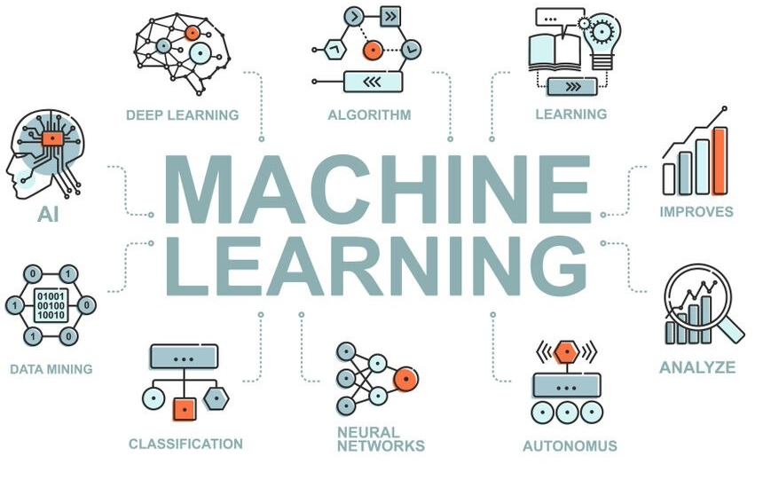
Approach:
Machine learning methods can detect latent patterns in networks.
These methods can analyze complex data and predict interactions that are not easily observable.
Notes:
הדרך הכי טובה ויעילה לחזות את הקשרים האלו היא על ידי ML.
מודלים של ML יכולים לנתח דאטה מורכב ולהבין דפוסים שלאדם יכול להיות יותר קשה להבחין בהם.

Slide 11
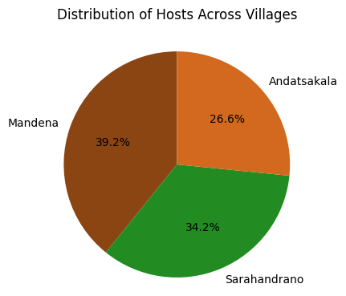
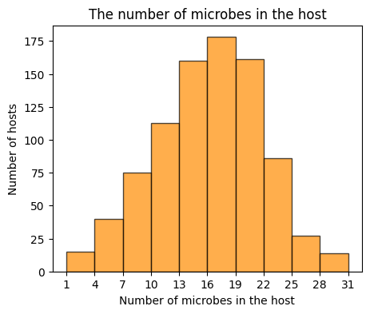
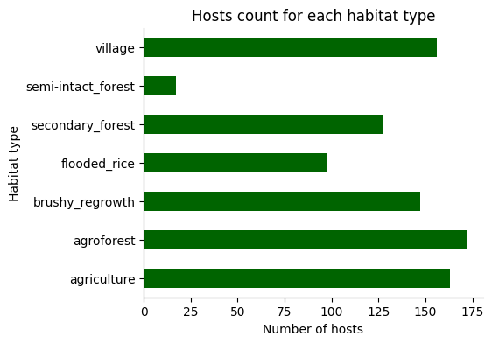
EDA (Exploratory Data Analysis)
A method for investigating the dataset.
Visualizing data to uncover patterns and relationships.
Identifying which features are most suitable for the model.
Checking for correlations between features.
Notes:
אז בעצם כדי לבנות מודל היינו צריכות קודם כל ללמוד את הדאטה
זה נקרא EDA – exploratory data analysis
זה בעצם ויזואליזציה של המידע על ידי גרפים שונים.קליק
למשל בpie chart הזה ראינו שאין הבדלים בדגימות בין הכפרים השונים
לעומת זאת *קליק* *קליק* בגרפים האלו ראינו שיש הבדלים בין שימושים הקרקע השונים וגם בין הדרגות השונות של המכרסם
בניית הגרפים עזרה לנו לדעת איזה מהפיצ'רים יהיו חשובים למודל ואיזה פחות ולפי זה ככה התקדמנו עם המודל

Slide 12
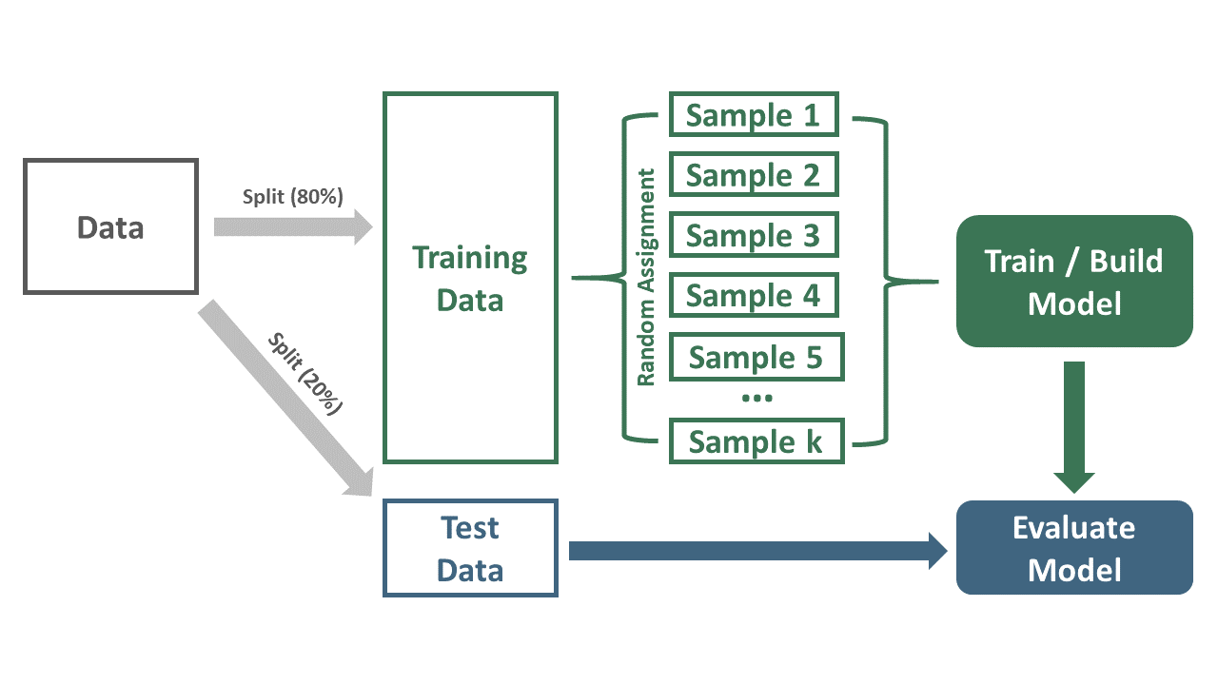
Developing the model
K-fold cross-validation improves reliability by training on k-1 subsets and testing on the remaining one, using all data points.
It maximizes data use, and reduces bias
Notes:
בגלל שהדאטה קטן, רצינו להגביר את האמינות של המודל ושלא יהיה נטייה לכיוון אחד.
לכן, ביצענו , cross validation השתמשנו בkfold שזה אומר שהמודל מתאמן K פעמים ובכל פעם K-1 חלקים משמשים לאימון והחלק האחרון לבדיקה.
והמדדים שנקבל יהיו בעצם הממוצע של K האימונים.
שימוש בcross validation הוא בעצם כמעט חובה, כדי שלא יהיה איזשהו bias למשל אם חילקנו את המודל לאימון וטסט, והטסט היה מאוד קל לחזות אז לא באמת בדקנו עד כמה טוב המודל.

Slide 13
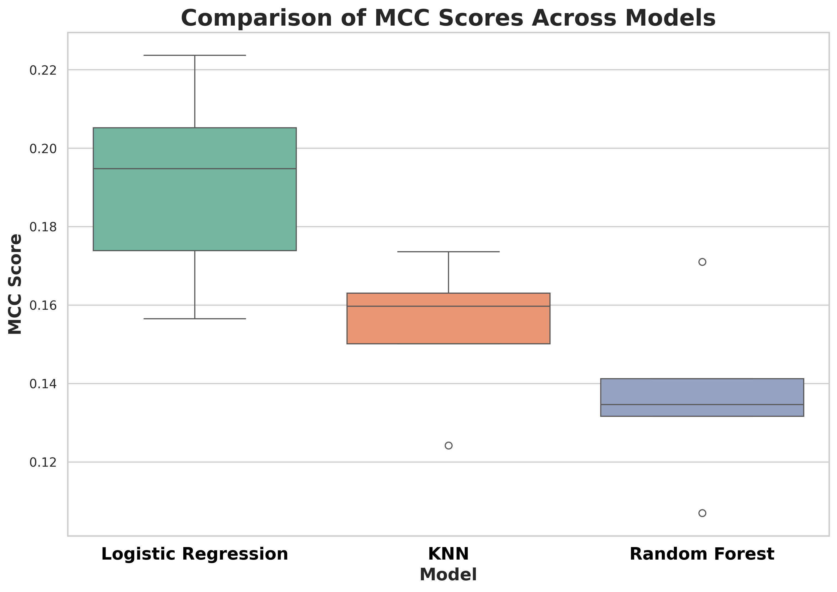
Choosing a model
Logistic Regression
Linear Regression
KNN
Random Forest
Decision Tree
Notes:
ML כוללת מגוון רחב של מודלים שמשמשים לחיזוי, וסיווג של המידע. לכל אחד יש את היתרונות שלו וכל אחד מתאים לסוגי בעיות שונים בהתאם לאופי הנתונים ומטרות המחקר.
בחרנו לנסות שלושה מודלים שמתאימים מבחינת אופי הנתונים. לפי התוצאות בחרנו לעבוד עם, קליק, logistic regression וקליק KNN.
MCC מדד שלוקח בחשבון את כל 4 הערכים בconfuson matrix
*למה בחרנו דווקא במודלים האלה? במדע העיקרון הכי חשוב הוא שלרוב ההסבר הכי פשוט הוא הנכון. אלה המודלים הכי פשוטים. יכולנו להשתמש במודלים מתוחכמים יותר כמו neural networks ויכול להיות שגם היינו משתמשות אם היה לנו יותר זמן*

Slide 14
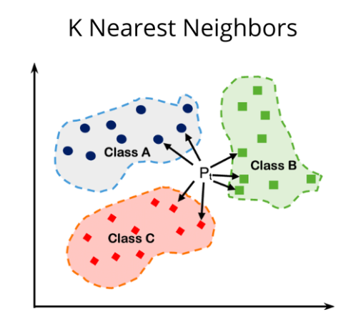
KNN
KNN is a machine learning algorithm used for classification and regression.
It makes predictions based on the k closest data points (neighbors) in the training set by calculating the distance between data points (commonly using Euclidean distance) and assigning the most common class among them to the new data point.
Notes:
KNN זה מודל המשמש לסיווג ורגרסיה. הוא עובד על פי הרעיון שהדוגמאות הדומות ביותר זו לזו יהיו הקרובות ביותר במרחב התכונות. הוא מחשב את המרחק מדוגמאות המאומנות ובוחר את K השכנים הקרובים ביותר, ונותן לנקודה החדשה את הערך הכי שכיח מבין השכנים.
יתרון: פשוט וקל ליישום, מתאים גם לסיווג וגם לרגרסיה
חיסרון: יכול להיות איטי כשיש כמויות גדולות של דאטה או הרבה מימדים (פיצ'רים)

Slide 15
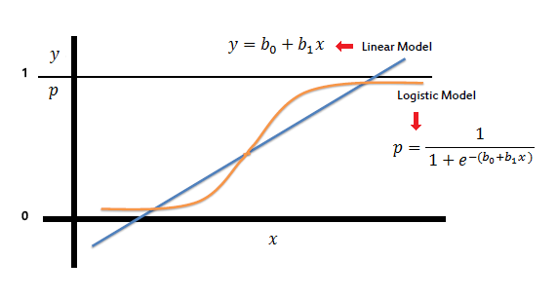
Logistic Regression
It models the probability (score between 0 and 1) that a given input belongs to a certain class using a logistic function (sigmoid function).
Classifies inputs based on a threshold (typically 0.5). If the probability is above 0.5, it predicts one class; otherwise, it predicts the other.
A machine learning algorithm used primarily for binary classification.
Notes:
אלגוריתם שמשמש בעיקר לסיווג בינארי. הוא מודד את ההסתברות שהדוגמה שייכת לאחת מ2 מחלקות בעזרת פונקציה לוגיסטית (סיגמואיד).
יתרון: מהיר לחישוב וקל להבנה, מתאים למגוון רחב של בעיות בינאריות
חסרון: מניח קשר לינארי בין התכונות להסתברות, מתאים רק לבינארי.

Slide 16
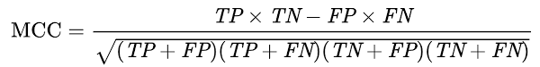
MCC score
The Matthews Correlation Coefficient (MCC) is a metric used to evaluate the quality of binary classifications.
It considers all four confusion matrix categories providing a balanced measure even if classes are of very different sizes.
The score ranges from -1 to +1, where +1 indicates a perfect prediction, 0 no better than random prediction, and -1 total disagreement.
Notes:
MCC הוא מדד המשמש להעריך את האיכות של מודלים בינאריים.
הוא מתחשב בכל 4 המדדים בconfusion matrix וכך בעצם מספק הערכה מאוזנת גם אם המחלקות השונות בדאטה בגדלים שונים.
טווח הציונים הוא בין -1 ל1 כאשר 1 אומר שהדיוק מושלם, 0 אומר שהוא לא יותר טוב מרנדומלי ו1- כאשר יש חוסר הסכמה מוחלט.

Slide 17
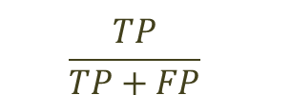
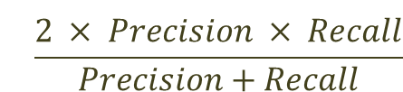

Metrics
A confusion matrix is a table that is used to define the performance of a classification algorithm
Predicted
TN | FP
FN | TP
$$\frac{TP}{TP+FP}$$
Precision:
Actual
$$\frac{TP}{TP+FN}$$
Recall:
F1-score:
$$\frac{2 × Precision × Recall}{Precision+Recall}$$
Notes:
איך נדע אם המודל היה טוב בחיזוי או לא?
Confusion matrix זו בעצם טבלה שמסכמת לנו את המודל, מתוכה מוציאים מדדים שיוכלו להסביר עד כמה המודל חזה טוב. למשל בrecall נוכל לדעת מתוך סך הלינקים שקיימים בפועל כמה הוא החזיר. אבל בעצם אפשר לעשות שהמודל יחזה על הכל שזה לינק ואז הrecall יהיה אחד, בשביל זה יש לנו את הprecision שבעצם אומר כמה הוא דייק בתוצאות שלו. ובעצם F1 זה ציון שמשקלל את שני המדדים האלה.
confusion matrix. True/False אם צדק או לא צדק. Positive/Negative – קיים או לא קיים

Slide 18
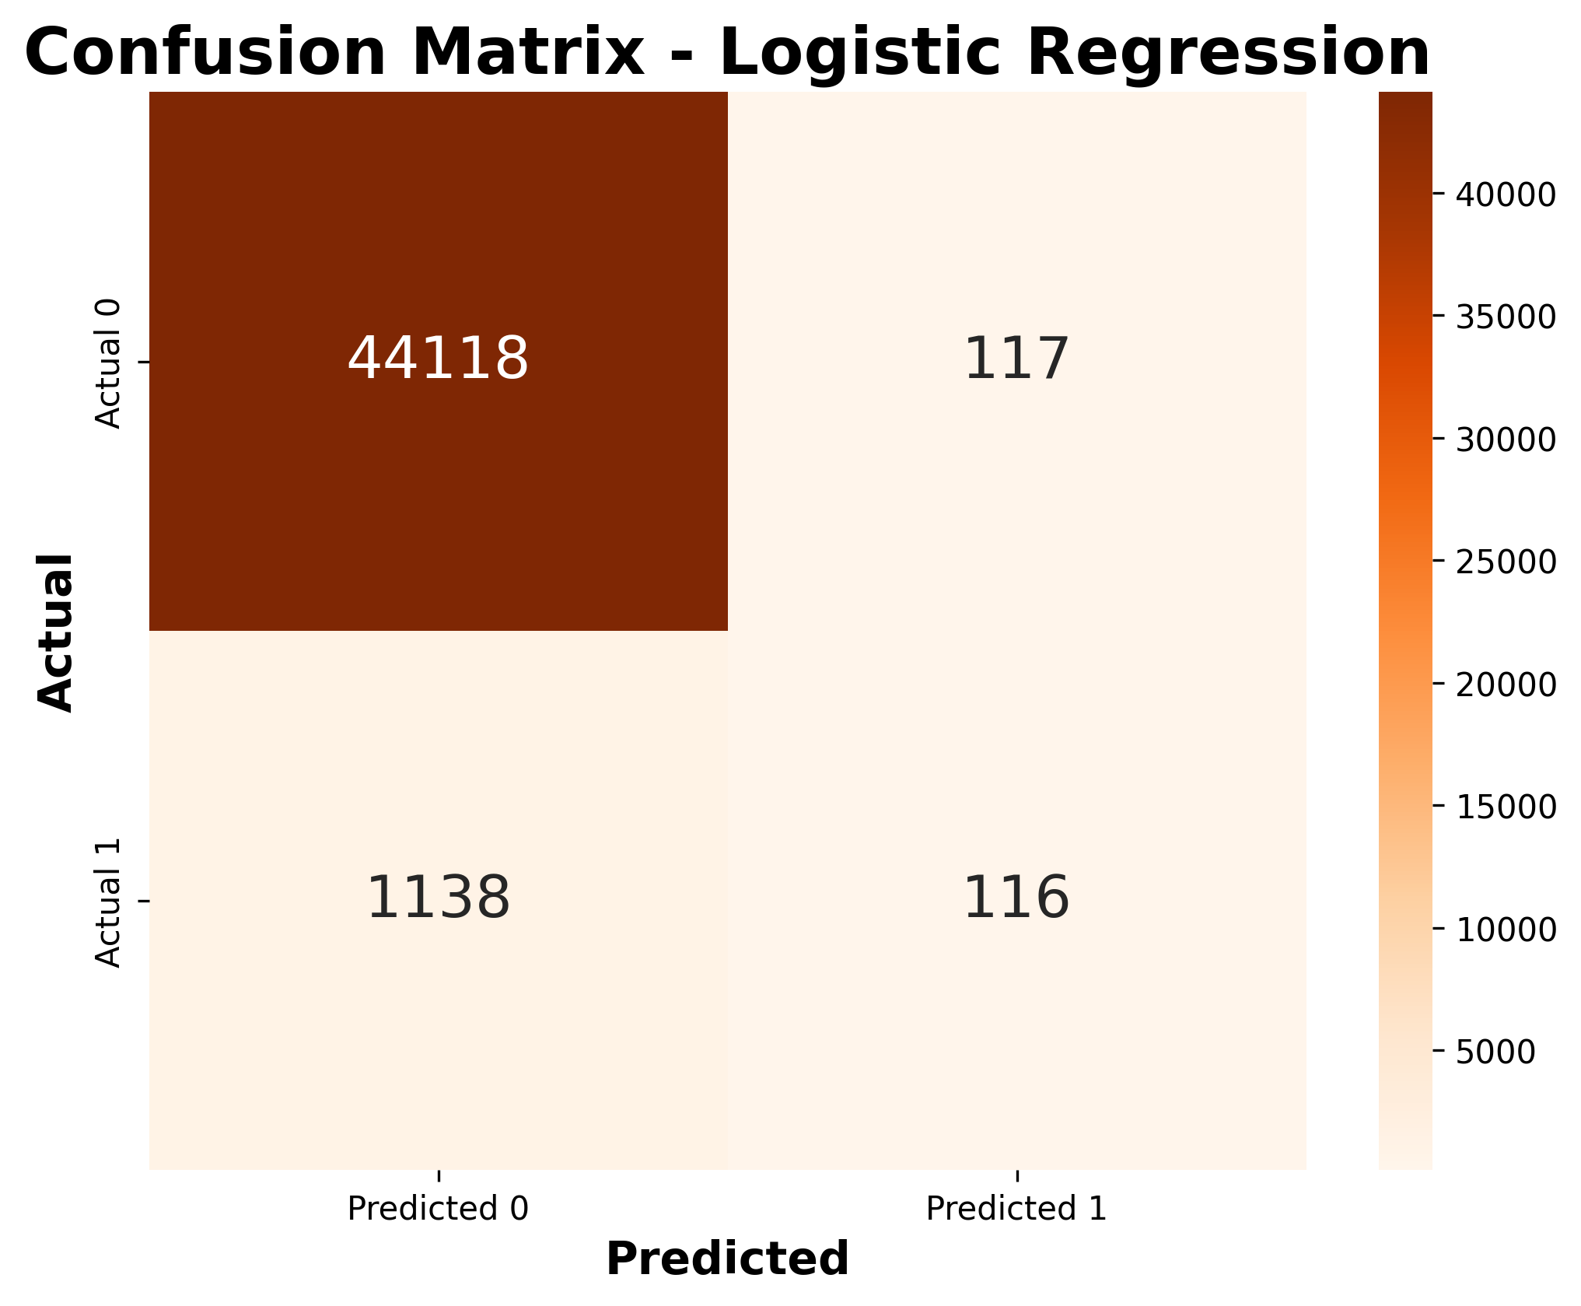
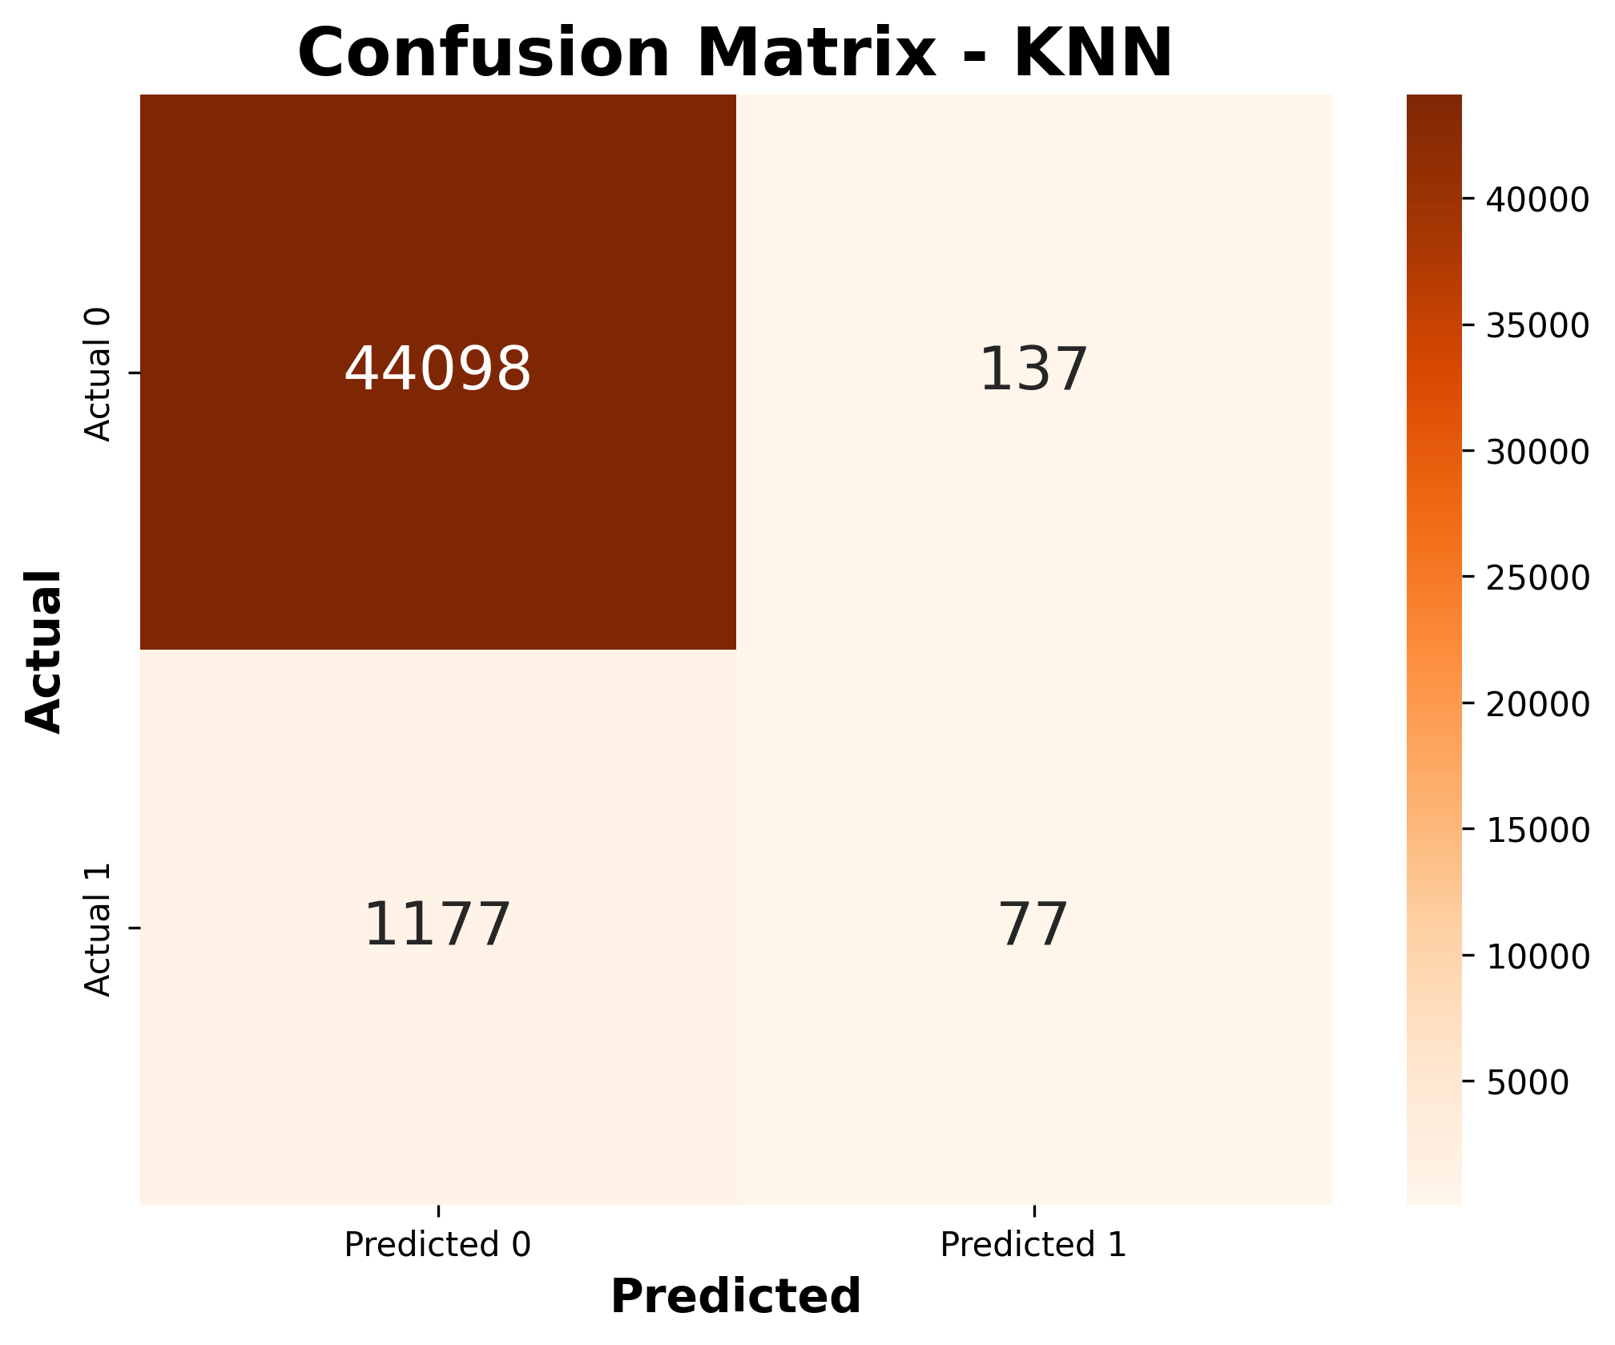
Metrics
Precision: 0.97
Recall:1.0
Precision: 0.97
Recall: 1.0
Notes:
תחילה נראה כאילו המודל חזה בצורה טובה חוסר לינק (כלומר החיידק לא במכרסם).
אבל כשמתסכלים על חיזוי לינקים רואים שהוא פספס יותר מ1000 לינקים.
ניסינו להבין למה המודל היה כל כך טוב בחיזוי חוסר לינק לעומת לינק וגילינו שהדאטה לא מאוזן. *קליק*

Slide 19
Metrics
Precision: 0.49
Recall: 0.09
Precision: 0.359
Recall: 0.06
Notes:
תחילה נראה כאילו המודל חזה בצורה טובה חוסר לינק (כלומר החיידק לא במכרסם).
אבל כשמתסכלים על חיזוי לינקים רואים שהוא פספס יותר מ1000 לינקים.
ניסינו להבין למה המודל היה כל כך טוב בחיזוי חוסר לינק לעומת לינק וגילינו שהדאטה לא מאוזן. *קליק*

Slide 20
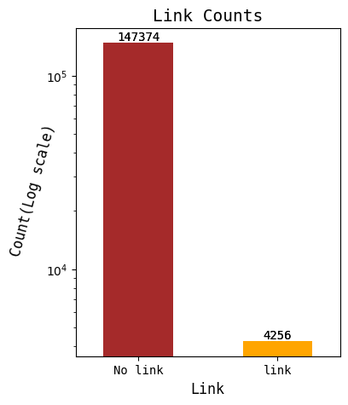
Imbalanced data
Occurs when the classes in a dataset are not represented equally.
It can bias models towards the majority class, reducing minority class prediction accuracy.
Reasons:
Data collection is challenging.
Biology
Notes:
Imablanced data זה אומר שבדאטה יש יותר מסוג מסוים לעומת האחר.
במקרה שלנו *קליק*, היו הרבה יותר רשומות של חוסר לינק, לעומת לינק. ניתן לראות זאת בגרף הבא
יש הבדל של כמעט פי 35.
מכיוון שקיים קושי לדגום את כל הלינקים בין החיידקים קיבלנו דאטה יחסית קטן, ומאוד לא מאוזן.
קיימים חיידקים שמצאנו במכרסם אחד, אבל סיכוי גבוה שלא יופיעו בשאר המכרסמים.

Slide 21
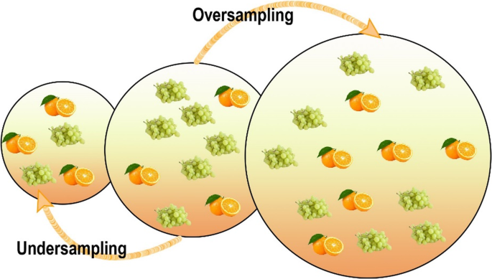
Possible Solutions
Under-sampling:
Random Under-Sampling
, Tomek Links…
Over-sampling: Random Over-Sampling, SMOTE…
One-class classification
Notes:
פתרונות אפשריים להתמודדות עם הבעיה הזו
הם under-sampling וover-sampling
Under- - זה אומר לקחת את הקבוצה שיש ממנה יותר בדאטה ולהוריד ממנה כדי להשוות לקבוצה הקטנה.
Over בדיוק ההפך.
אנחנו עבדנו עם *קליק* random under sampling השתמשנו בחבילה של imblearn שמסירה באופן אקראי חלק מהרשומות של חוסר לינק.
*לא להקריא*
One class classification - לאמן את המודל רק על קבוצה אחת במטרה שהוא ילמד את המאפיינים של קבוצה זו, ואז כאשר הוא מקבל דאטה חדש הוא יגיד האם שייך לקבוצה בהתאם למאפיינים שלה או לא
tomek links – מוצאים את זוגות השכנים שנמצאים כל אחד במחלקה אחרת ומורידים את בן הזוג מהמחלקה של הרוב.
SMOTE - מוסיף דוגמאות סינתטיות ממחלקת המיעוט על ידי חישוב k השכנים הכי קרובים אל כל נקודה במחלקת המיעוט.

Slide 22
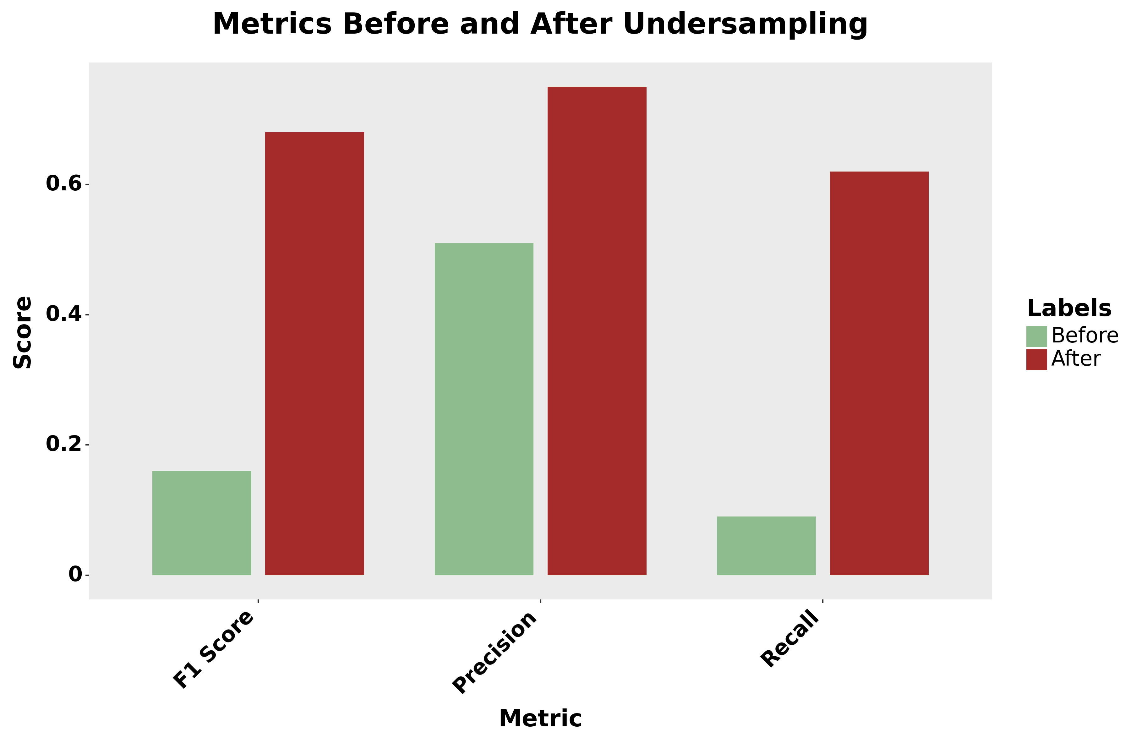
Metrics after under-sampling
Notes:
לאחר הundersampling אנחנו רואים שיפור משמעותי בrecall של הלינקים, כלומר המודל הצליח לחזות יותר לינקים, לעומת לפני הטיפול בדאטה שפספס את הרוב.

Slide 23
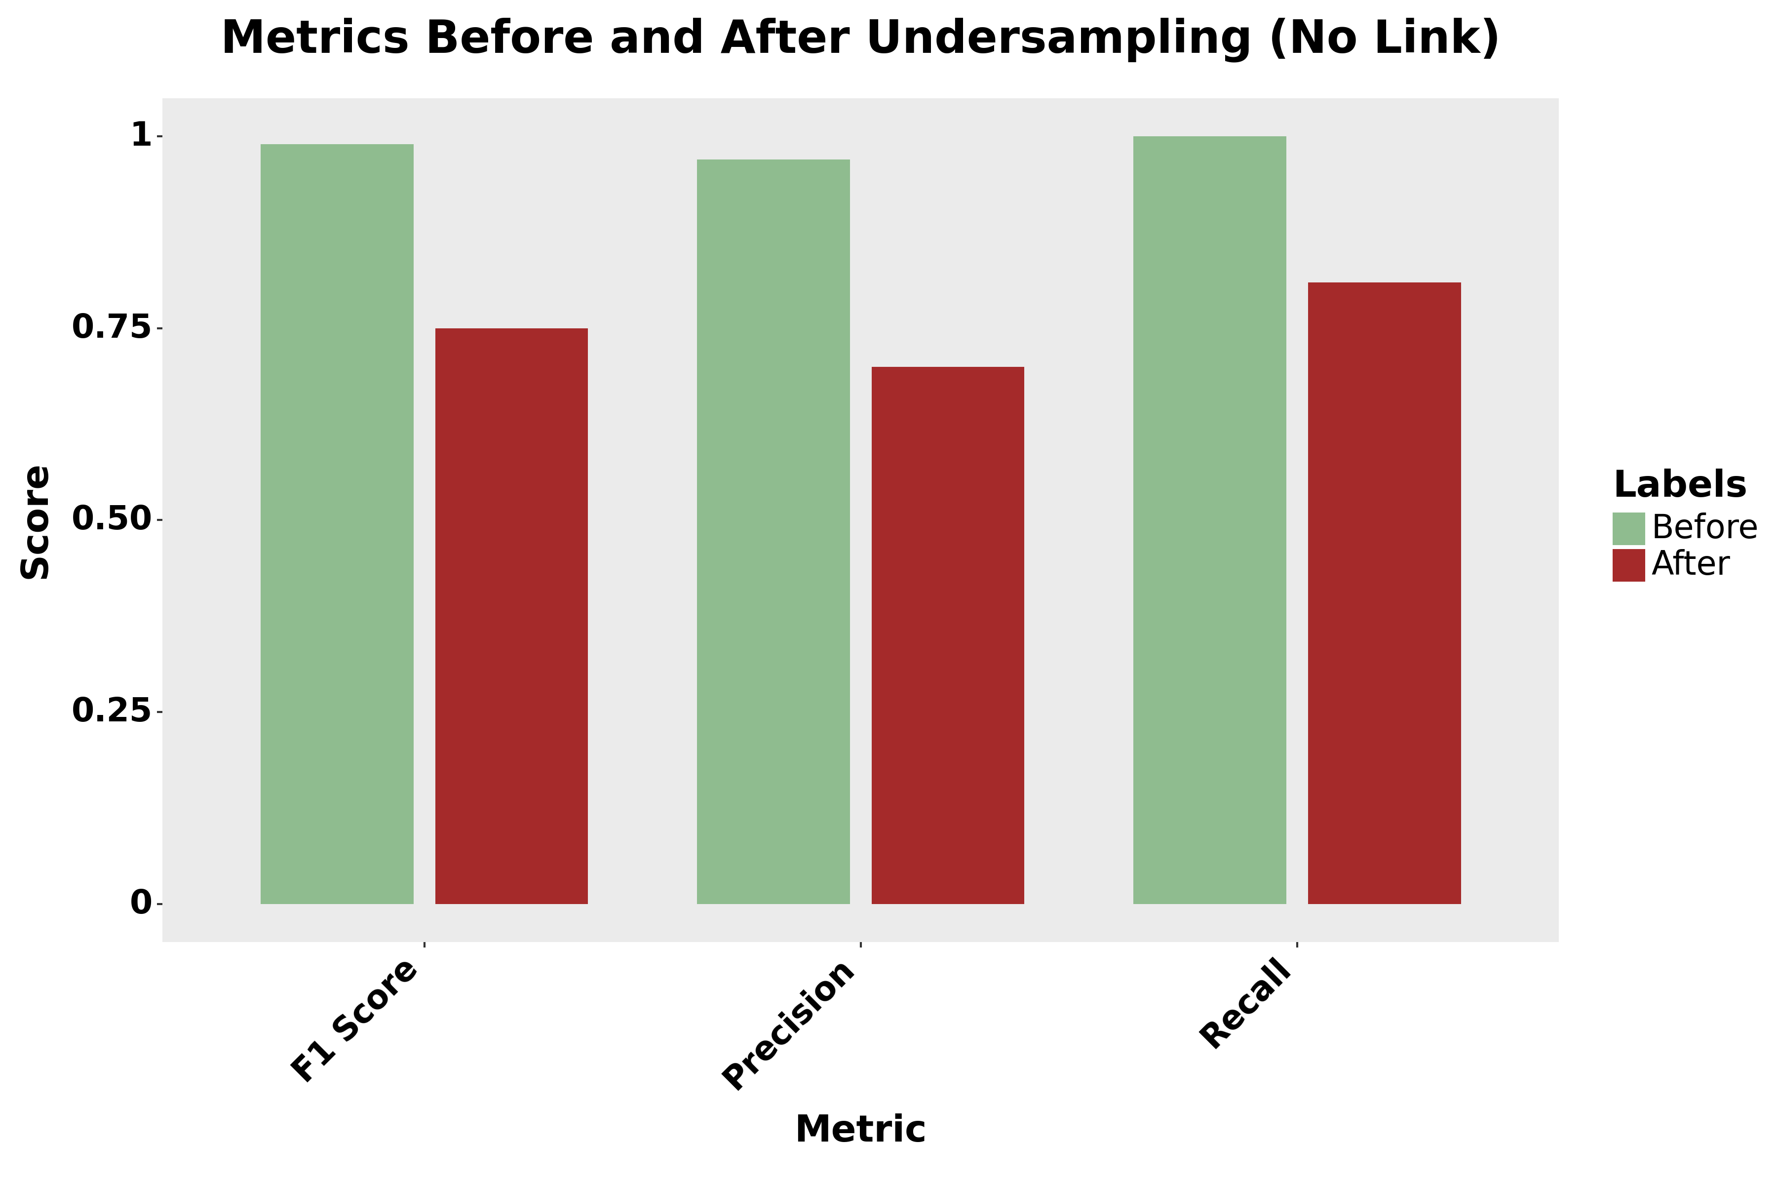
Metrics after under-sampling

Slide 24
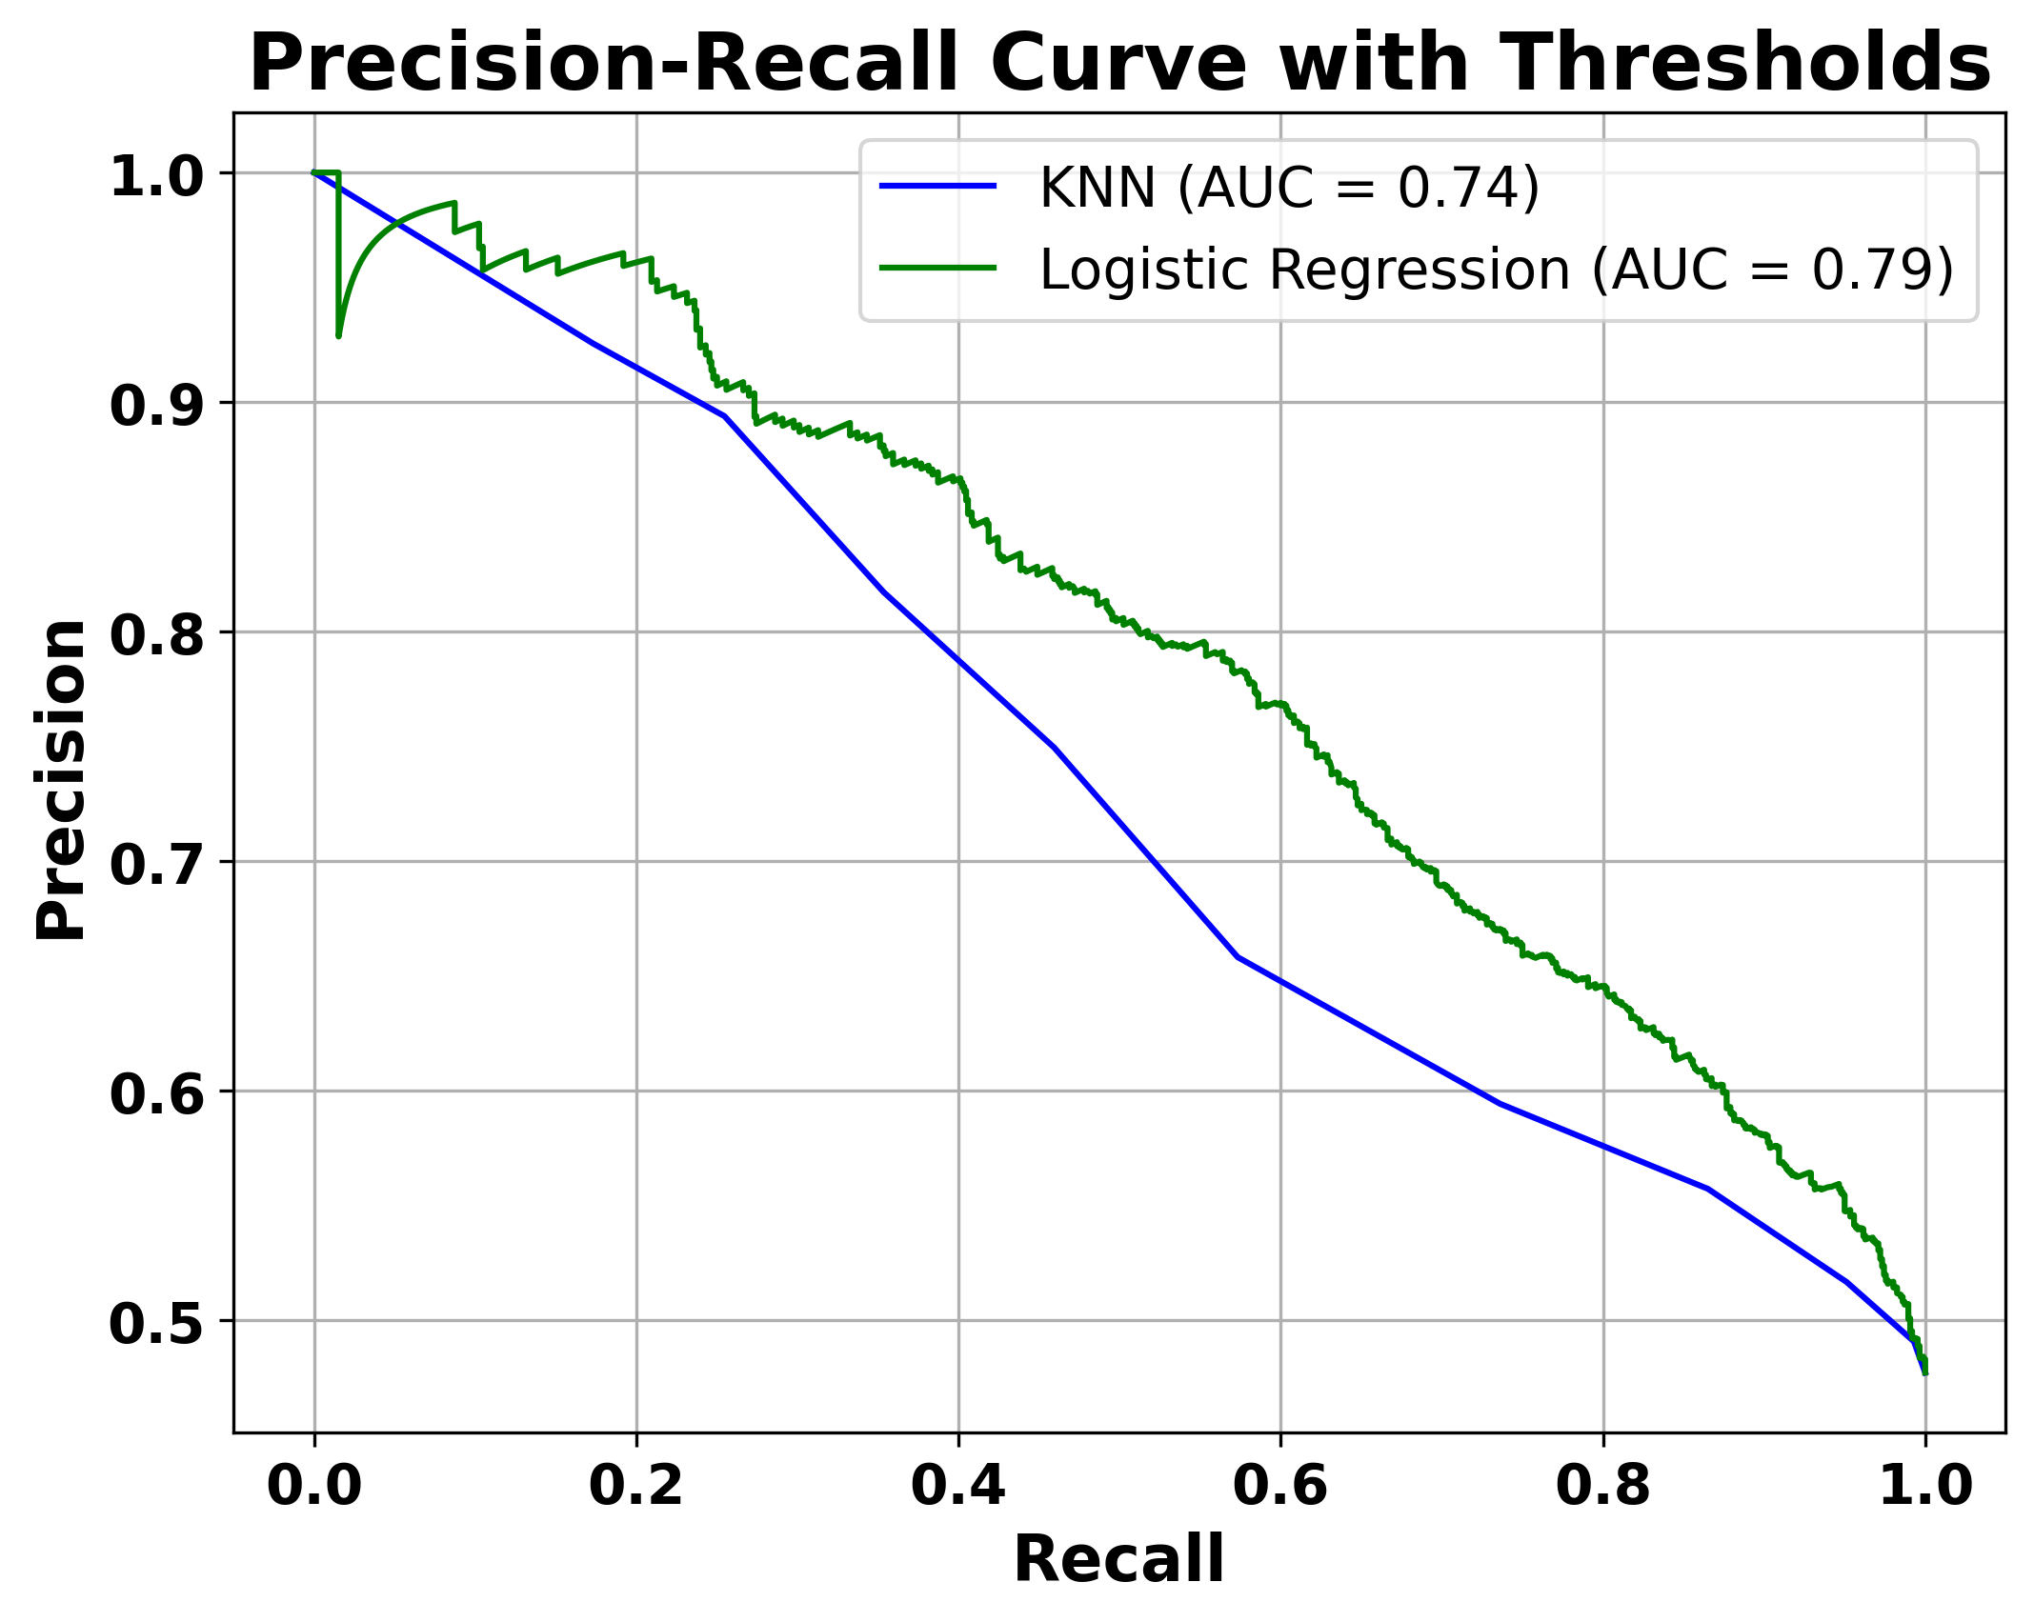
AUC scores
Notes:
הגרף מציג את היחס בין ציוני הrecall, precision . המודלים מראים הצלחה יחסית טובה, כאשר LR יחסית אפקטיבי יותר לעומת KNN כי הוא מצליח לשמור על ערכי precision גבוהים עבור ערכים שונים של recall. אפשר לראות זאת גם בערכי הAUC שבעצם ערך מושלם זה 1 ומה שקיבלנו מאוד קרוב.

Slide 25
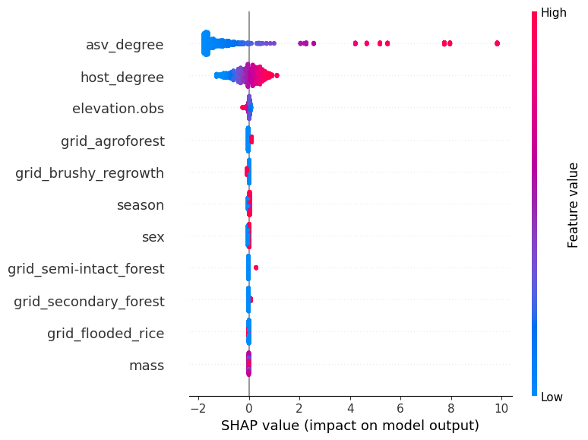
Node’s degree impact
The degrees of hosts and microbes are the most important features in predicting host-microbe interactions.
Certain grid types also have varying degrees of influence on the prediction, highlighting the environmental factor's role.
Notes:
אחת ממטרות הפרויקט הייתה לגלות אילו פיצ'רים משפיעים על החלטות המודל.
לצורך כך השתמשנו בחבילה שנקראית SHAP שעושה בדיוק את זה ואלה היו התוצאות.
אדום – ערכים גבוהים של הפיצ'ר למשל דרגה גבוהה של החיידק (עם כמה מכרסמים יש לו לינק)
כחול – ערכים נמוכים של הפיצ'ר
ניתן לראות שהfeature שהכי משפיע על המודל הוא הדרגה של החיידק (כלומר עם כמה מכרסמים יש לו לינק), ככל שהדרגה גבוהה יותר (נקודות אדומות) ככה יותר סיכוי שהמודל יחזה שיהיה לו לינק (ערכים חיוביים בציר ה-X) ולהפך
אותו דבר בfeature של הדרגה של המכרסם, משפיע טיפה פחות
שאר הפיצ'רים משפיעים מעט.
למשל, בפיצ'ר של elevation.obs ככל שהערכים נמוכים ככה יותר סיכוי שהמודל יחזה שיש לינק.

Slide 26
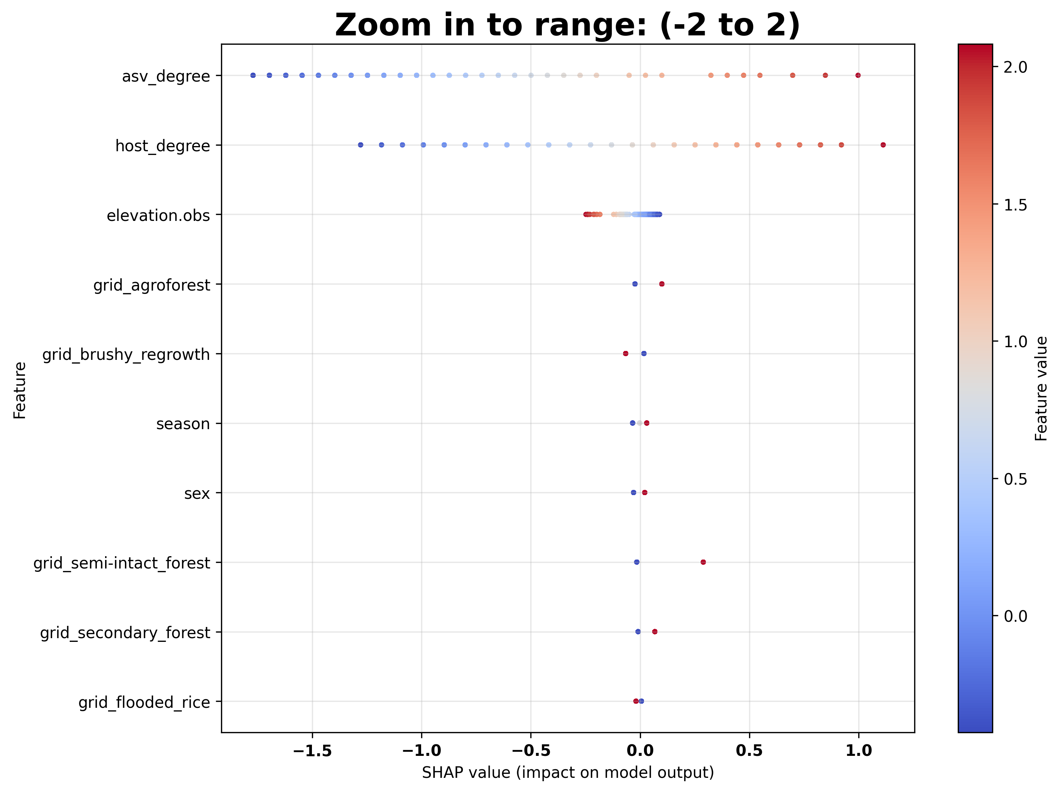
Node’s degree impact
Notes:
אם נתמקד בטווח הערכים בין -2 ל 2 נראה שהגובה שבו נדגם המכרסם השפיע על חיזוי המודל, ככל שהגובה היה נמוך יותר, כך גדל הסיכוי שהמודל היה חוזה שקיים לינק.

Slide 27
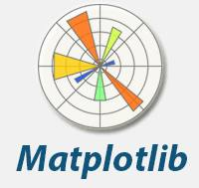





Methods
Development Environment: Google Colab
Programming Language: Python
Data manipulation and analysis: Pandas, Matplotlib, Seaborn.
Machine Learning model: sklearn, imblearn, numpy
Features analysis: SHAP
Version Control: Git + Github
Notes:
כל הפרויקט התבצע בעזרת google colab והכל נכתב בפייתון.
לויזואליזציה השתמשנו בחבילות של פייתון שמתאימות לEDA כמו matplotlib pandas
חבילה שימושית נוספת, ואולי הכי נפוצה בML היא sklearn בה השתמשנו בבניית המודלים
בדיקת השפעת הפיצ'רים על המודל הייתה בעזרת SHAP
וכמובן כל דבר שעשינו היה תוך כדי עדכון לGITHUB כדי לנהל גרסאות ולעבוד בעבודה משותפת.

Slide 28
Conclusion
Our model predicts host-microbe link with an F1-score of approximately 70%-75%.
Based on our model, the degrees of hosts and microbes are the most important features in predicting host-microbe interactions.
These findings provide valuable insights for further research and practical applications in understanding ecosystem interactions.
Notes:
לסיכום,
עמדנו בשתי מטרות הפרויקט, הצלחנו לבנות מודל שיחזה בצורה יחסית טובה לינקים בין מכרסמים וחיידקים
גילינו אילו פיצ'רים משפיעים יותר על המודל ואיך.
הממצאים האלה יכולים להביא למסקנות חשובות למחקר מעמיק יותר בהבנה של האינטראקציות במערכות אקולוגיות.
בנימה אישית, אנחנו שמחות על כך שיצא לנו ללמוד תחום חדש, שלא למדנו בלימודי התואר. ML זה תחום נורא חשוב ומתפתח שמביא לחידושים וקדמה בכל תחומי החיים.

Slide 29

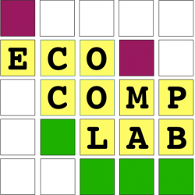
Thanks!
Our supervisors:
Chen Keasar
Shai Pilosof
Shai lab’s members:
Matan Markfeld
Itamar Talpaz
Barry Biton
Geut Galai
Notes:
אנחנו רוצות להודות למנחים שלנו חן ושי ולחברי המעבדה של שי שעזרו בכל שאלה.

Slide 30
Questions?
Notes:
שאלות?

